Slide 1

Retrospektivní antropologie
ESF II projekt Západočeské univerzity v Plzni
reg. č. CZ.02.2.69/0.0/0.0/18_056/0013239
Úvod do paleopatologie
Anna Pankowská

Slide 2
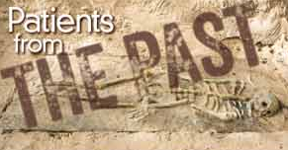
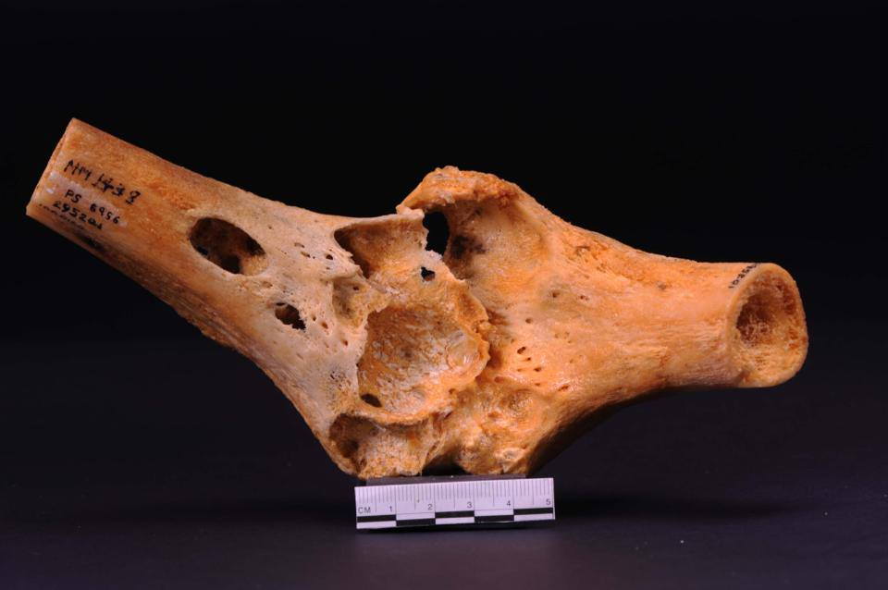
Paleopatologie
Věda o nemocech minulých lidských populací a zvířat.
Sleduje vznik, vývoj a geografickou distribuci dílčích onemocnění.

Slide 3
Proč studovat paleopatologii?
Přímá evidence nemoci.
Sledujeme stádium nemoci bez dopadu moderní léčby.
Evidence o původu a evoluci nemoci.
Odhaluje dopad vztahu člověka a prostředí.

Slide 4
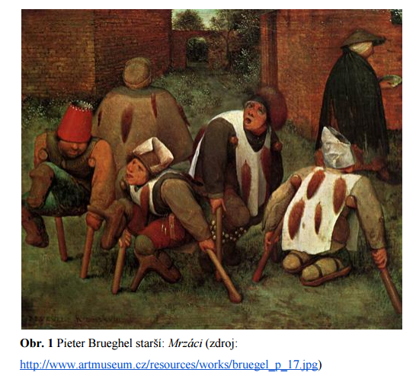
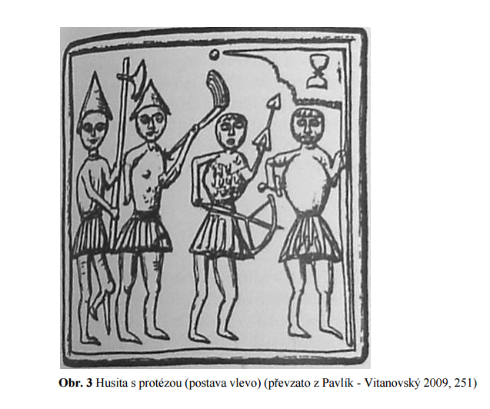
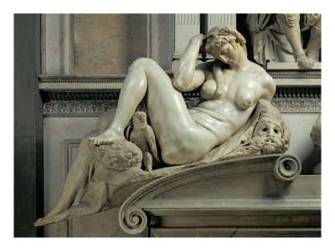
Prameny
Biologické
Písemné
Ikonografické
Karcinom prsu
https://www.thelancet.com/journals/lanonc/article/PIIS1470-2045(07)70200-0/fulltext

Slide 5
Biologické prameny
Osteologické soubory
Anatomické sbírky
Klinické záznamy
Molekulárně biologické prameny
Experimenty na zvířatech/lidech

Slide 6
Dimenze paleopatologie
Geografická: nemoci starých populací podle geografického rozložení.
Demografická: choroby jednotlivých populačních skupin; sociálně vázané choroby.
Historická: vývoj zdravotního stavu vzhledem k dějinným proměnám.

Slide 7
Historie paleopatologie

Slide 8
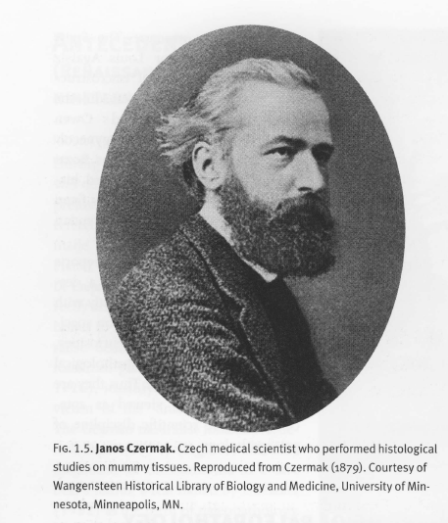
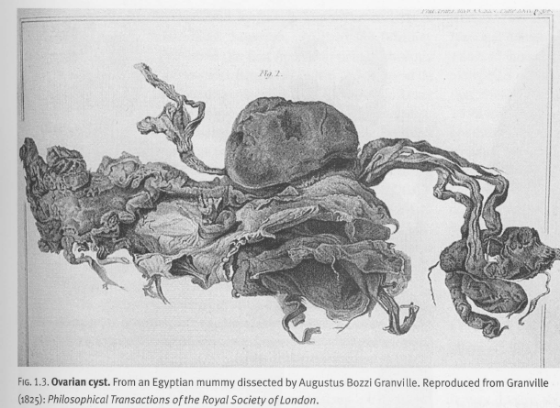
Historie (1. 1/2 19. století)
Augustus Bozzi Granville (1825), gynekolog, popis ovariální cysty na egyptské mumii.
Jan Nepomuk Čermák (1851), anatom, histologické vyšetření aorty egyptské mumie (1879).

Slide 9
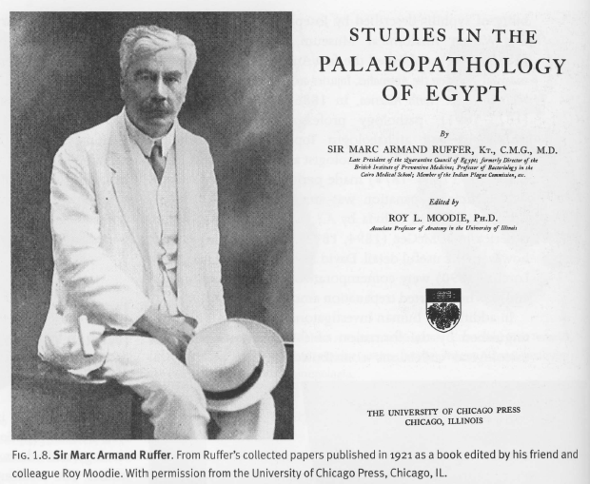
„Egyptománie“ (přelom století a první polovina 20. století)
Grafton EIIiot Smith and Warren Dawson, výzkum mumií.
R.W. Shufeldt (1895) poprvé použil termín paleopatologie ve spojitosti s popisem fosilního zvířete (Funk and Wagnal Standard Dictonary).
Sir Marc Armand Ruffer, výzkum mumií v Egyptě, považován za zakladatele oboru.
Roy Lee Moodie (1921), popularizoval sira Ruffera a publikoval s ním dílo: Studies in the Poleopathology of Egypt.

Slide 10
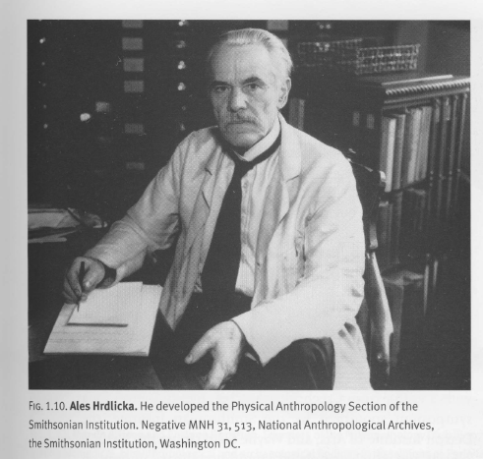
Historie (20. století)
Aleš Hrdlička (1869–1943)
Kulturní modifikace a anomálie = pro dokumentaci lidské variability a původu.
Trepanace (Mexico, Peru, Aljaška, JZ US).
Zuby (Sibiř a S Amerika).

Slide 11
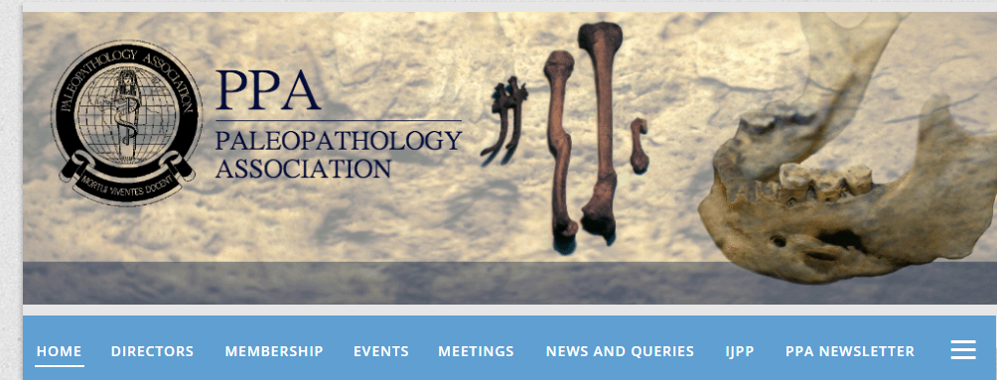
Osamostatnění oboru (1970)
Aidan Cockburn, epidemiolog, studium infekčních chorob, pitva mumie (1973) na LF ve Wayne State University v Detroitu (PUM II.), využití biochemických, imunologických a histologických metod.
Kongres: „Smrt a nemoc starých Egypťanů“.
Paleopatologický klub = PPA, Paleopatologická asociace.

Slide 12
Stanovení směru paleopatologie
Ortner (1991), šest oblastí:
Definice oblasti zájmu (teoretický rámec).
Formulace hypotézy na základě základní prospekce.
Propojení teorie, dat a hypotéz.
Metodologie, „cesta“ výzkumu.
Popis, dataset.
Skórování (standardy nebo vytvoření standardů).

Slide 13
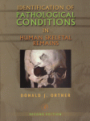
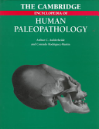
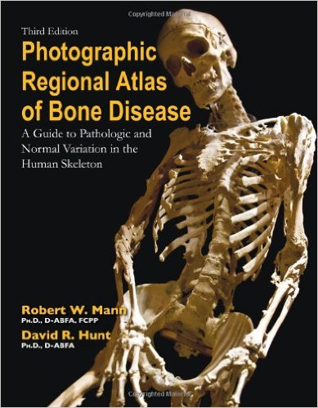


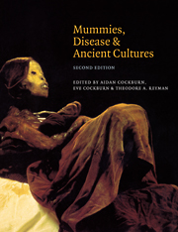
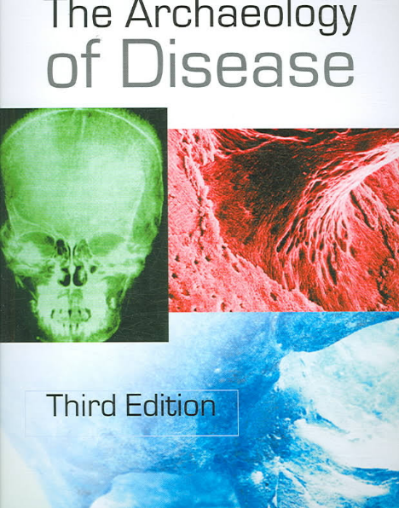
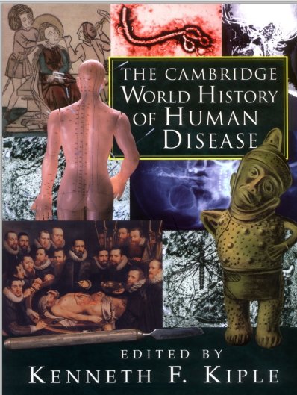
Základní literatura

Slide 14
Jak nemoc ovlivňuje kostru a jakými metodami nemoc sledujeme.
Kategorie onemocnění projevujících se na kostře.

Slide 15
Jak nemoc ovlivňuje kostru a jakými metodami nemoc sledujeme
Normální variabilita = věkové změny, pohlavní, populační, individuální.
Abnormální variabilita = paleopatologie.

Slide 16
Základní prospekce
Abnormální kostní formace (vždy ante-mortem)
Abnormální kostní resorpce
Abnormální velikost kosti
Abnormální tvar kosti
Abnormální nález vztahujeme k věku, pohlaví, času a okolnostem pohřbu.
(ante- i post mortem)

Slide 17
Abnormalita je výsledkem remodelace a odráží:
Chyba kostních buněk:
  zmnožení buněk (hyperplázie), snížení počtu buněk nebo opožděný vývoj (hypoplázie);
  zvětšení buněk (hypertrofie);
  normální činnost buněk, ale neschopnost mineralizace.

Slide 18
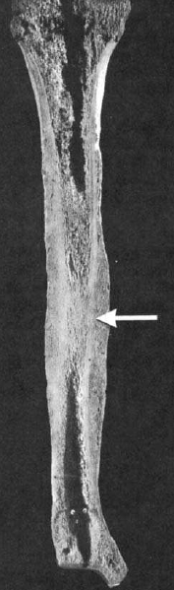
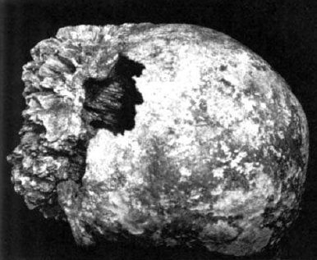
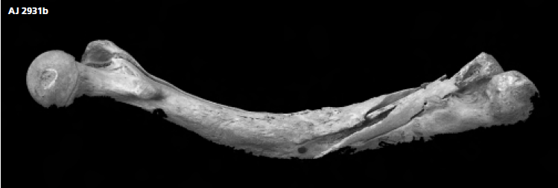
Formace: terminologie
  Periostitis (na povrchu kosti)
  Ostitis (uvnitř kosti, v místě ednostea = endostosis)
  Spongiosclerosis (formace spongiózní kosti)
  Nádorová onemocnění (spikuly)
  Osteomyelitis (nová kost odděluje zánětlivé ložisko)

Slide 19
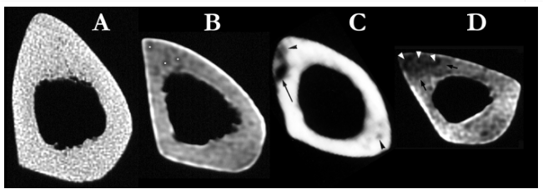
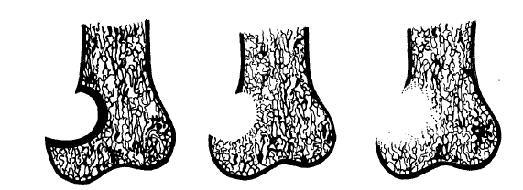
Destrukce: terminologie
Osteopenie, osteoporosis, osteolysis = řídnutí kosti, destrukce
Pomalý (chronický) nebo se zastaví v akutní fázi
Aktivnější proces, bez sklerózy, ale s jemným ohraničením (tj. s mírnou kostní formací)
Rychlý proces, akutní fáze, bez ohraničení.

Slide 20
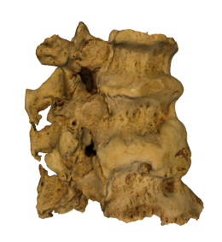
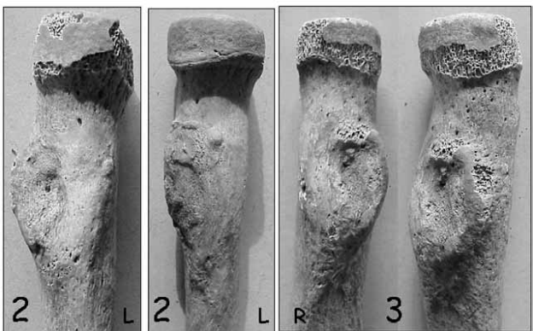
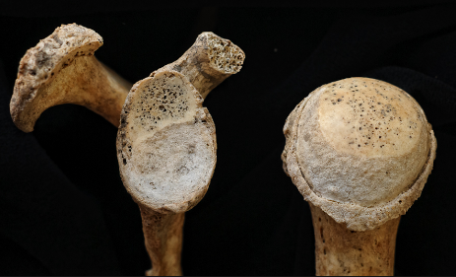
Abnormality kloubu
Formace
  Osteofyty, syndesmofyty (ve vazivu), enthesopatie, spikuly (kostěné trny), ankylóza
Destrukce
  Kolaps subchondrální kosti se zachovalými anatomickými konturami (póry, kavity se sklerózou a bez sklerózy, eburnace)
  Kolaps subchondrální kosti s částečně zachovalými anatomickými konturami
  Kompletní kolaps subchondrální kosti

Slide 21
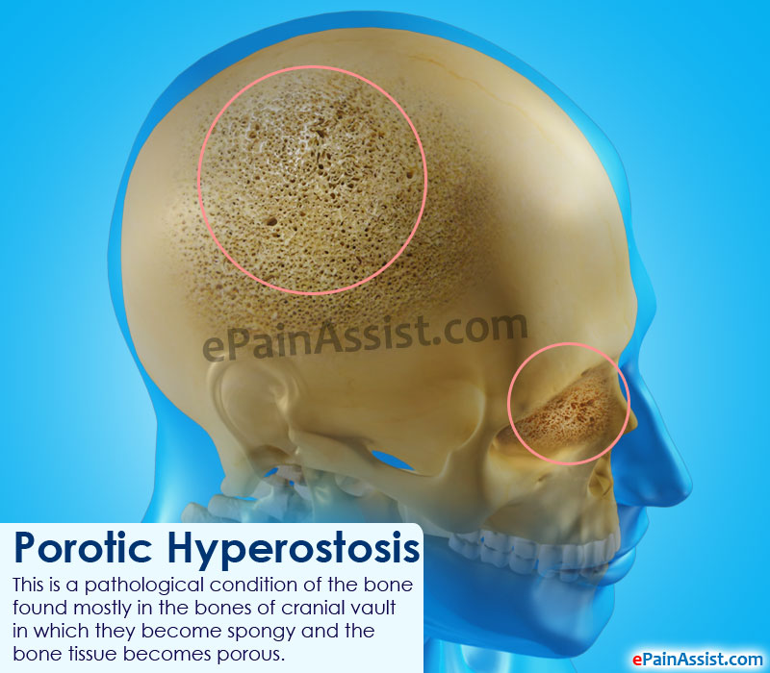
Ekvifinalita
Více onemocnění má stejný efekt
Porotic hyperostosis
  Anémie
  Kurděje (chronické krvácení)
  Trauma (rychlý nárůst nové vláknité kosti)
  Zánět
  Nádor

Slide 22
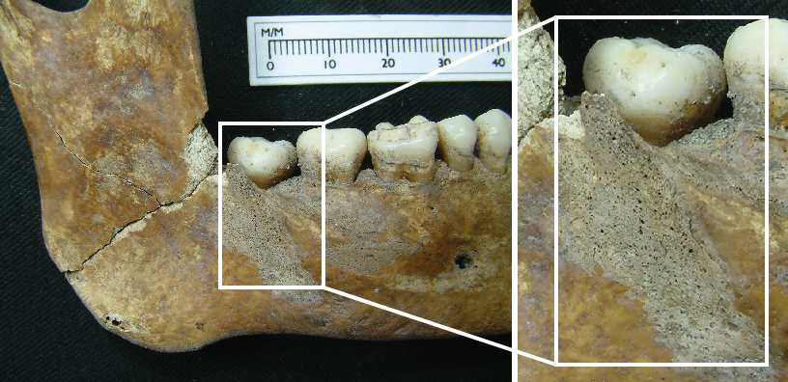
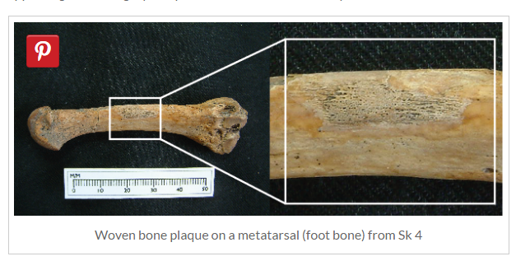
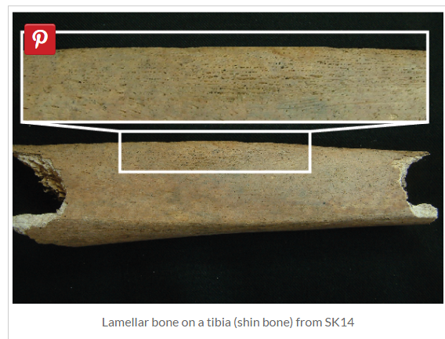
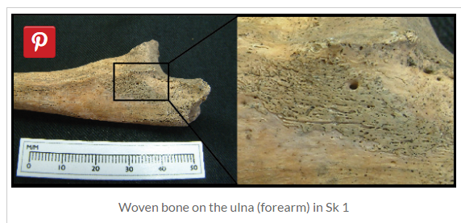
Aktivní stádium a zhojené stádium
http://community.dur.ac.uk/scottishsoldiers/2016/08/26/palaeopathology-and-scurvy/

Slide 23
Metody
Makroskopické metody
Diagnostické (transmisní) zobrazovací metody
Mikroskopie
Genetické metody
Molekulární (negenetické) metody
Paleoparazitologie

Slide 24
Genetické metody
DNA patogenu.
Metoda závislá na zachovalosti DNA.
Fragmentace DNA.
Metoda molekulárního klonování.
PCR.

Slide 25
Využití v paleopatologii
TBC: Mycobacterium tuberculosis, bovis
Lepra: Mycobacterium leprae
Dědičná onemocnění (srpková anémie)
Mor: Yersinia pestis – antiqua, medievalis a orientalis
Pokusy: Malárie: Plasmodium falciparum, Syfilis: Treponema pallidum pallidum = výsledky sporné
Nejen detekce, ale i evoluce patogenů a jejich geografická distribuce!

Slide 26
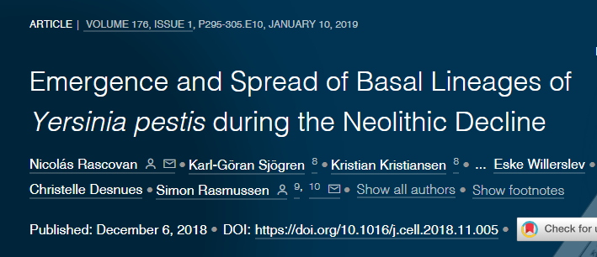
Yesernia pestis (konec mladší doby kamenné)
Simon Rasmussen, Nicolás Rascovan
Frälsegården, Švédsko
4.900 B.P., Y. pestis = nejstarší doklad bakterie
Hypotéza o morové epidemii v mladší době kamenné, což umožnilo snazší osídlení Evropy stepními kulturami.
Přečtěte si článek!!

Slide 27
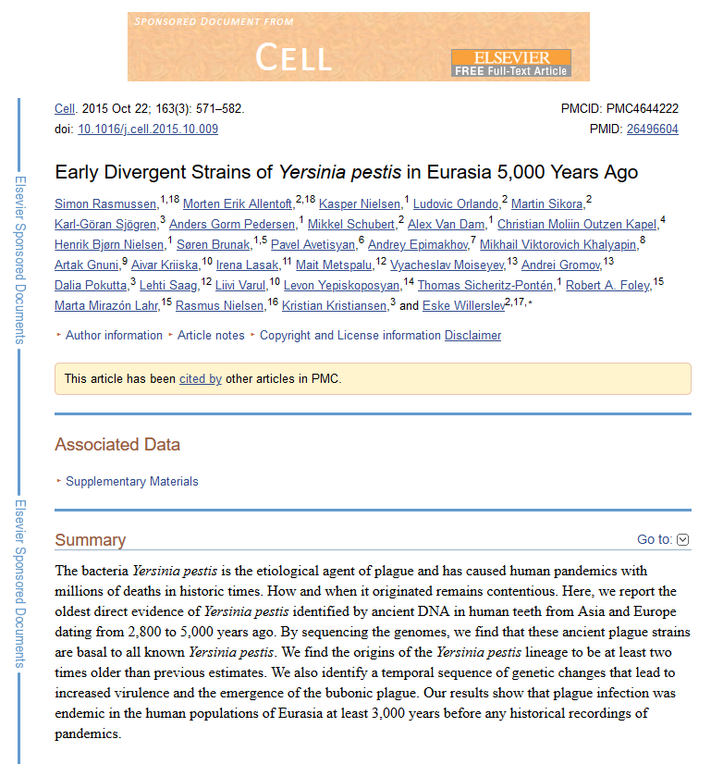
Paleopatologický nález
Přečtěte si článek!!

Slide 28
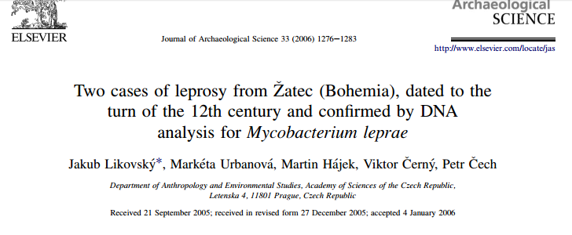
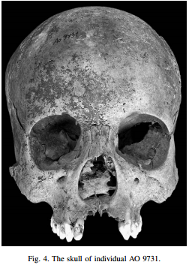
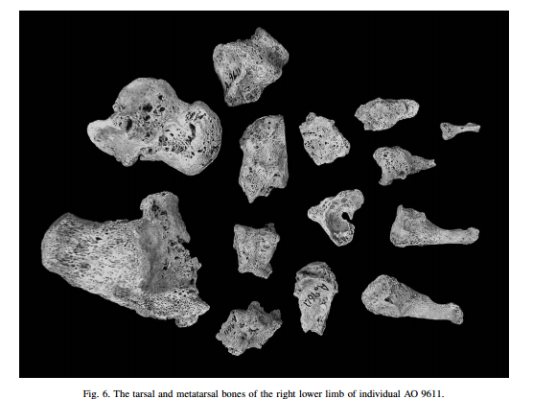
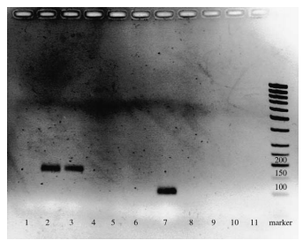
Paleopatologický nález

Slide 29
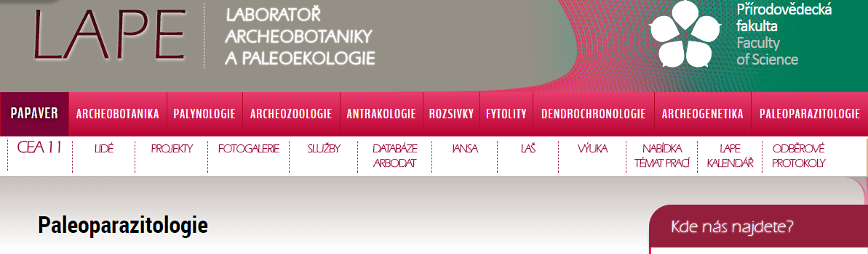
Paleoparazitologie
Je vědní obor = rozšíření paleopatologie.
Paleoparazitologické nálezy poskytují informace o:
  vztahu člověk-parazit,
  původu parazitů,
  šíření parazitů,
  migraci obyvatelstva v minulosti,
  hygieně, kultuře, lékařské péči a technologii,
  stravě (Reinhard 1992, Gonçalves et al. 2003).
Mumie, koprolity, jímky, sediment v oblasti pánve.

Slide 30
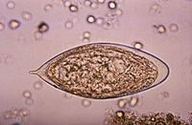
První paleoparazitologický nález: r. 1910, parazit Schistosoma haematobium. Nacházel se v ledvinách dvou egyptských mumií datovaných do 20. dynastie (1250 –1000 př. n. l.).
Rozvoj oboru: 60. a 70. léta 20. století (Araújo et al. 1998).

Slide 31
Příklad: Šebela (1991)
Starší doba bronzová.
Lokalita: Hulín – Nivky (1988).
Sídlištní pohřeb.
Tři jedinci (dospělý muž a dvě děti).
Materiál byl vyšetřen na přítomnost vajíček cizopasníků z oblasti pánve.

Slide 32
Byla zjištěna přítomnost vajíček:
  tenkohlavce lidského (Trichuris trichlura);
  škrkavky dětské (Ascaris lumbricoides);
  měchovce lidského (Ancylostoma duodenale).

Slide 33
Měchovec lidský = v subtropickém a tropickém pásu, zejména východní části polokoule, do těla se dostane přes pokožku bosé nohy. Způsobuje slabost, dušnost, snížení chuti k jídlu, neuropsychologické poruchy, nespavost, retardace růstu, anemii a snížení aktivity.
  Doba bronzová o 2°C vyšší teplota a klima bylo vlhké a teplé.
  nebo
  Migrace z JV.

Slide 34
Kategorie onemocnění projevujících se na kostře
Infekční onemocnění
Vrozené anomálie (kongenitální)
Metabolická onemocnění
Produktivně degenerativní onemocnění (onemocnění kloubů)
Traumata
Nádorová onemocnění
Onemocnění zubů

Slide 35
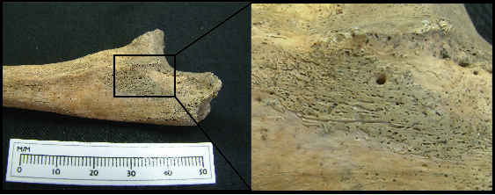
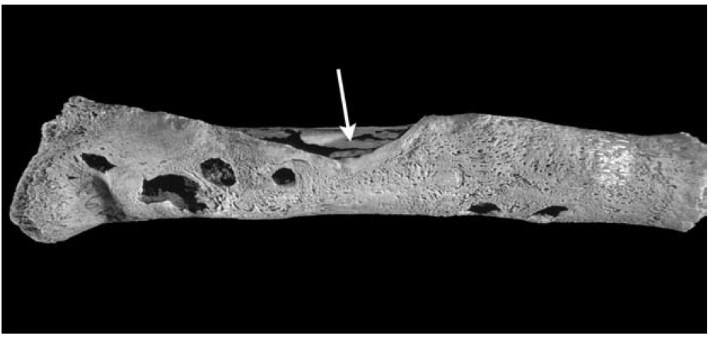
Infekční onemocnění
Neznáme konkrétního původce = nespecifická infekce (osteomyelitis, periostits).
Rozpoznáme konkrétního původce na základě distribuce změn na kostře: TBC, lepra, syfilis (venerická treponematóza).
Kloaka (jedna a více)
Sekvestrum
Involukrum

Slide 36
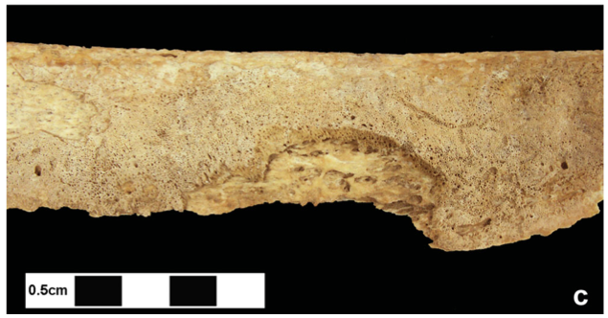
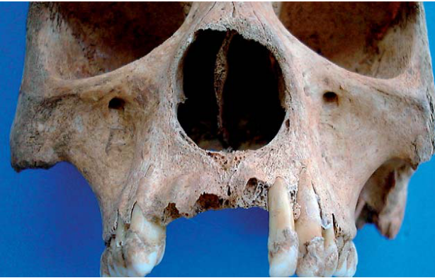
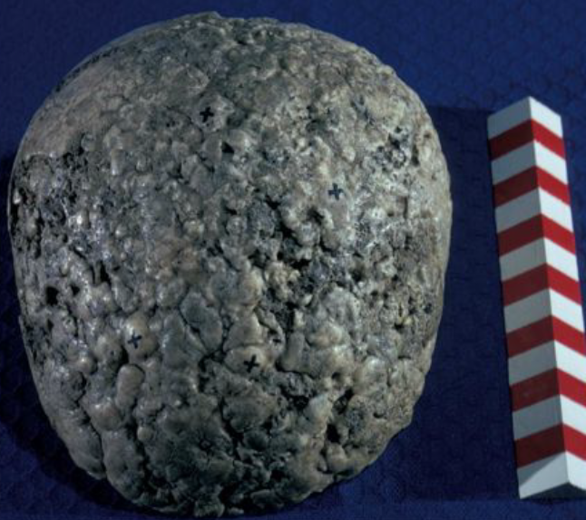
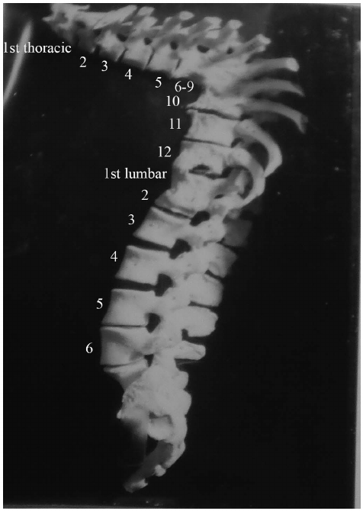
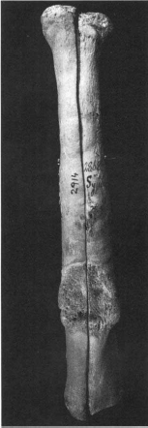
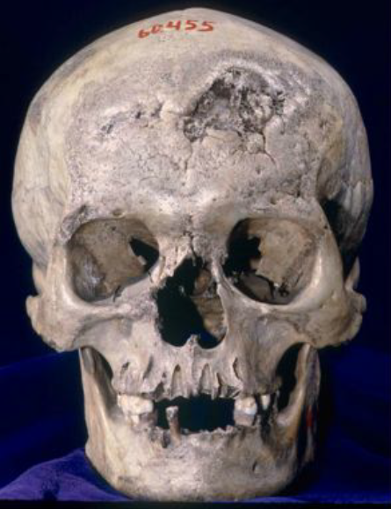
TBC
Lepra
Syfilis
TBC
Syfilis
Syfilis

Slide 37
Vrozené vady (kongenitální anomálie, malformace)
Vrozená odchylka tvaru a funkce.
K vadě dochází v důsledku změn vyvolaných během nitroděložního stádia nebo genetických anomálií.
Až 40 % malformací se reprezentuje na kostře.
Příčina nebývá jasná (v 90 % je ale genetická).

Slide 38
Vnitřní faktory: vada jednoho genu (33,3 %); chromozomální aberace (8,3 %).
Vnější faktory: teratogeny (chemické, biologické, fyzikální).
Kombinace genetických faktorů a vnějších faktorů.
Malformace se vyskytuje cca. u 4 až 5 % novorozenců a 40 % jich zemře (Aufderheide and Rodriguez-Martin, 1998).

Slide 39
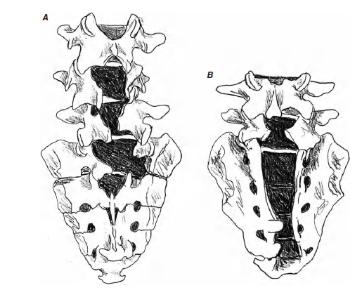
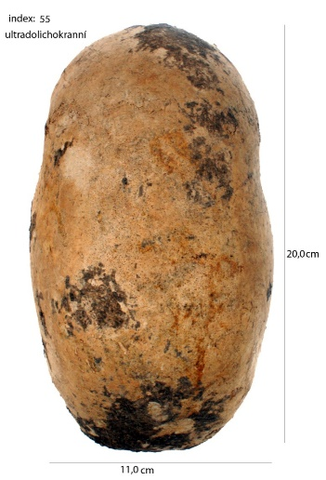
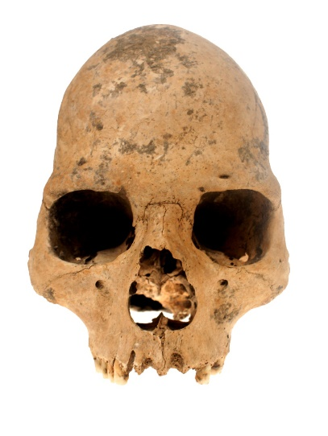
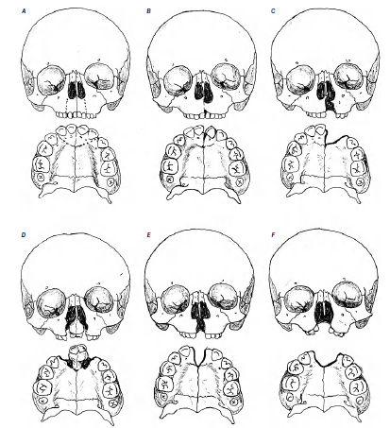
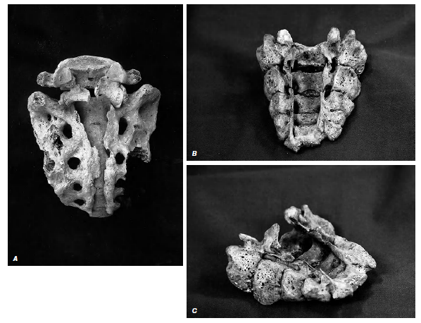

Barnes (2012)

Slide 40
Vrozené vady jsou v osteologickém záznamu velmi vzácné (zachovalost, předčasné potraty, smrt novorozence, infanticida, nepohřbení).
Spina bifida oculta a rozštěp patra jsou nejčastějšími kosterními malformacemi.
Příčina: v současnosti: toxiny, obezita, alkohol, věk matek X v minulosti mohly hrát velkou roli příbuzenské svazky.
Důležitou prevencí je kyselina listová.

Slide 41
Metabolická onemocnění
Porucha mineralizace kosti a množství kostní hmoty
  Osteomalácie, křivice
  Osteoporóza a osteopánie
Kurděje
Pagetova choroba
Dna
Kalkulóza
Arterioskleróza

Slide 42






Kurděje
Pagetova choroba
Křivice
Dna
Kurděje
Kalkulózy

Slide 43
Produktivně degenerativní onemocnění (onemocnění kloubů)
Neinfekční, chronické, progresivní onemocnění charakteristické ztrátou chrupavky v kloubu s následnou deformací subchondrální kosti.
Kontakt kostí způsobuje novotvorbu kostní tkáně, která je pro onemocnění typická.
Výskyt narůstá po 40. roku.
Klouby končetin
Páteř = spondylóza, apofyzární osteoartróza, Šmorlovy uzle.

Slide 44





Kostní reakce:
kostní novotvorba díky zvýšené vaskularizaci (osteofyty po okrajích kloubu);
drťové pseudocysty, subchondrální skleróza, porózita;
zploštění → eburnace (= známka zániku chrupavky).

Slide 45


EBURNACE
PORÓZITA
OSTEOFYT (LIPPING)
© Pankowská
Lokalita: Medlov, žena (střední doba bronzová)
= eburnace a osteofyty jsou spolehlivým ukazatelem, porózita nikoliv.

Slide 46





Slide 47
Paleopatologické nálezy
V každém osteologickém souboru.
Není standardizace (různé metody).
Vhodné pro kvantifikační studie.
Vhodné jako nástroj pro rekonstrukci aktivity, boje, subsistence, rozdílů mezi jedinci apod. = BIOARCHEOLOGIE.

Slide 48


Traumata
Trauma: v lékařství označuje náhlou zevní událost, která vede k narušení celistvosti a neporušenosti organismu.
Fraktura: diskontinuita, porušení kosterních tkání (s nebo bez porušení měkkých tkání).

Slide 49
Dělení traumat
Náhodná (nehoda).
Zranění z interpersonálního konfliktu.
Úmyslné porušení umělým zásahem (lékařství, chirurgie, trest).

Slide 50






Jantzen et al. (2011)

Slide 51



Slide 52



Jantzen et al. (2011)
Horáčková a Benešová (2007)
© Šneberger Jiří

Slide 53


Nádorová onemocnění
Nádor = ohraničený útvar vznikající překotným dělením buněk různých tkání těla, které přestaly být podřízeny mechanismům regulující normální růst (Strouhal, 2004).

Slide 54
Benigní nádor = nešíří se, okolní tkáně utlačuje, bývá v pouzdru, roste většinou pomalu, ostře ohraničený od okolí, obvykle kulovitý. Mohou omezit hybnost, atrofovat okolí, vyvolat vyplavení hormonů, krvácení, bolest (osteom).

Slide 55
Kostní benigní nádory
Nejčastěji vznikají v oblasti:
Kolenní kloub (31 %).
Kyčelní kloub a pánev (13 %).
Ramenní kloub (12 %), ruka (9,3 %), páteř (9,3 %), lebka (5,2 %).
Častěji u mladších jedinců do 30 let.
Notes:
Mohou vzniknout kdekoliv.

Slide 56




Osteom

Slide 57


Osteochondrom
(Strouhal and Němečková, 2008)

Slide 58



Slide 59
Maligní nádor = šíří se, neostře ohraničený. Růst bývá častěji překotný, histologicky se s rozvojem nádorového onemocnění může postupně ztrácet podobnost s výchozí tkání, rychlý růst, recidiva, zakládají metastáza (dceřiná ložiska).

Slide 60
Primární nádory = vycházejí z kosti (osteosarkom).
Sekundární nádory = metastázy v kostech (osteolytické nebo osteoplastické).
Nádory měkkých tkání = utlačují nebo rozrušují kost.
Osifikované nádory.

Slide 61



Onemocnění zubů a čelistí
Opotřebení = atrice, abraze, eroze
Fraktury
Artróza čelistního kloubu
Vývojové defekty skloviny
Onemocnění spojené se zubním plakem
  Zubní kámen
  Zubní kaz
  Onemocnění parodontu
Notes:
V závislosti na artikulaci

Slide 62


Kam dále?
UK
USA

Slide 63
Kardiovaskulární onemocnění
Výzkum zubního kamene
Onemocnění zvířat
Evoluční medicína
„Let the dead teach the living“

